Slide 2
Немного о нас
Образовались в 2015 году
Сфера деятельности:
Электроэнергетика и зеленые технолологии;
Строительство и проектирование энергетических объектов;
Производство микропроцессорных устройств, системы мониторинга и управления подстанциями

Slide 3
Цели и Миссия
Цель:
Начать первое в Казахстане полноцикленное производство микропроцессорных устройств:
Релейной защиты и автоматики (РЗА);
Противо-аварийной автоматики (ПА);
Систем мониторинга и управления ПС (SCADA)
Миссия:
Cоздание конкурентно способных казахстанских продуктов в области электроэнергетики и зеленых технологии

Slide 4
Результат Нашей Деятельности
Уменьшить импортозависимость электроэнергетических продукции в Казастане
Достичь уровня качества продукции передовых зарубежных компании в сфере энергетики
Перейти от импортозависимости к экспортоориентированности высокотехнологичных продуктов

Slide 5
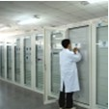
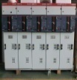
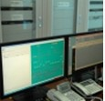
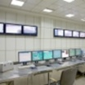
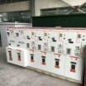
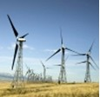
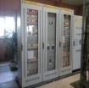
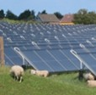
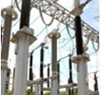
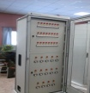
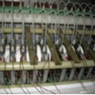
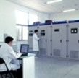
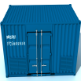
Основные Направления
Вторичная система энергетики
Высоковольтное и низковольтное оборудование
Возобновляемые источники энергии
Инжиниринг, консультация & сервис
Терминалы релейной защиты
Ячейки 6-20 кВ
ВИЭ SCADA
Анализ и
моделирование
Система мониторинга и управления
(SCADA)
Шкафы релейной защиты до 500 кВ
Прогноз выхода генерации
Проектирование
ШСН
PV Инверторы
Установка
Цифровые подстанции
ШПТ
Преобразователь ветровой энергии
Мониторинг
Противо-аварийная автоматика
SFC
Эксплуатация и
техническое обслуживание
STATCOM
Генератор возбуждения
Energy/Distribution
Management
Systems EMS/DMS
Обучение
Аккумулирование энергии

Slide 6
Выполненные Проекты
АО «ТАТЭК» (ПС № 134, № 150) – г. Талдыкорган
АО «Астана – РЭК» (ПС «Новая», «Центральная», «Западная») – г. Астана
ТОО «Казахстанские Коммунальные Системы» - г. Астана
АО «ТПЭП» - г. Алматы
ТОО «Samgau Energy Group» (ШПТ, ШСН) – г. Астана
АО "Международный центр приграничного сотрудничества "Хоргос"

Slide 7
Текущие Проекты
АО «Астана – РЭК»
-Проектирование Системы SCADA на 8 подстанциях 110кВ
ТОО «»Асатай («Индустриальная зона» г. Талдыкорган)
- поставка силовых оборудовании 110кВ
- поставка ячеек 10кВ
- поставка шкафов релейной защиты и автоматики
- поставка шкафа системы SCADA
- монтаж и пуско-наладка
АО «KEGOC» (Астана)
- Проектирование типовых схем релейной защиты и автоматики
220кВ – 500кВ на базе NR

Slide 8
Что Планируем Расположить
Вторичная система энергетики
Высоковольтное и низковольтное оборудование
Возобновляемые источники энергии
Инжиниринг, консультация & сервис
Терминалы релейной защиты
Ячейки 6-20 кВ
ВИЭ SCADA
Анализ и
моделирование
Шкафы релейной защиты до 500 кВ
Прогноз выхода генерации
Система мониторинга и управления
(SCADA)
Проектирование
ШСН
PV Инверторы
Установка
Цифровые подстанции
ШПТ
Преобразователь ветровой энергии
Мониторинг
Противо-аварийная автоматика
SFC
Эксплуатация и
техническое обслуживание
STATCOM
Генератор возбуждения
Energy/Distribution
Management
Systems EMS/DMS
Обучение
Аккумулирование энергии

Slide 9
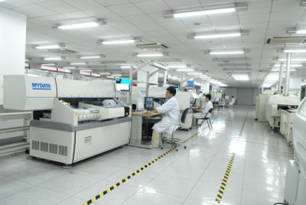
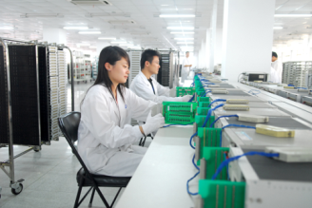
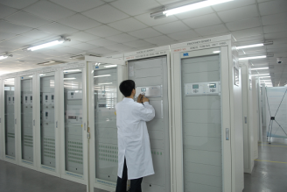

Slide 10
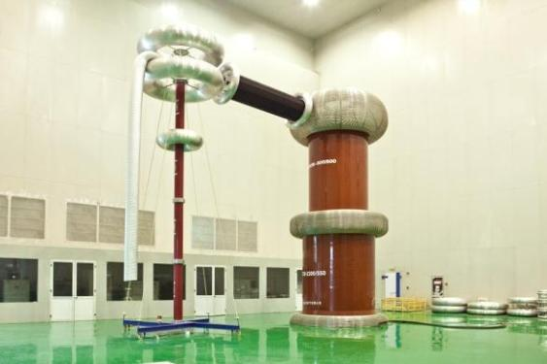
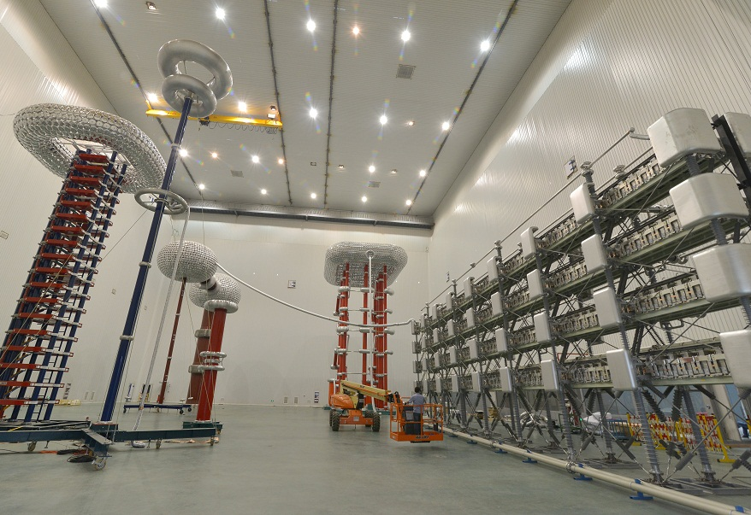
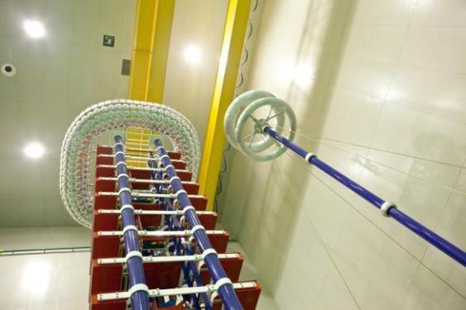
Лаборатория Высоковольтных Испытании
Высоконапряженный тест AC: до 1500кВ
Высоконапряженный тест DC: до±1600кВ
Тест импульса перенапряжения: до 3600кВ
Высоконапряженный тест DC
Тест импульса перенапряжения

Slide 11
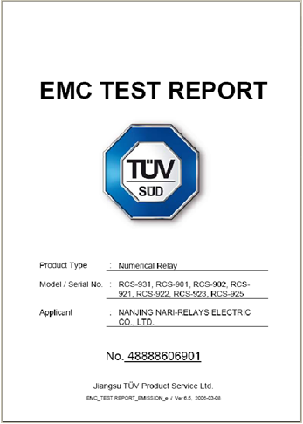
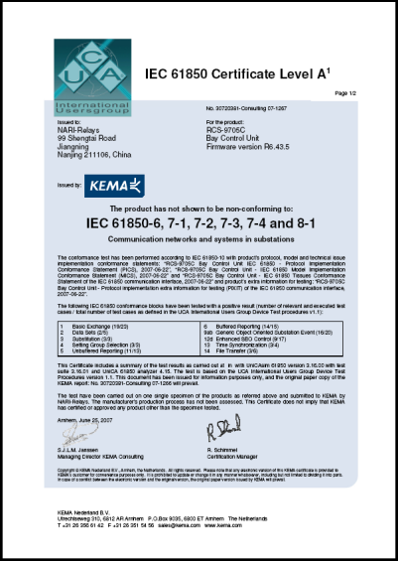
Международные стандарты
КЕMA сертификат соответствия степени А по IEC 61850
TUV сертификат прохождения типовых испытаний оборудования
UL сертификат

